Slide 1

一小时急速FlappyBird
姓名： 刘生辉
部门： 大前端组

Slide 2

游戏的组成？

Slide 3
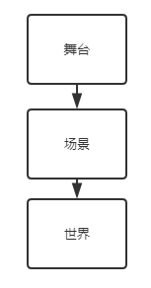


Slide 4
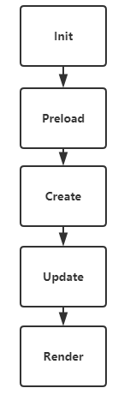
场景初始化时，设置一些配置项
预加载资源，加载完成后，进入下一周期函数
创建游戏对象，如精灵、声音、视频、瓷砖地图
主要的循环逻辑、默认1s 60次，执行物理系统的碰撞检测
渲染完毕后执行，debugInfo

Slide 5
需求分析

Slide 6
End，Thinks

